Slide 1
Петербург Достоевского
Подготовила:
ученица 10 класса «Б»
Бульдяева Олеся

Slide 2
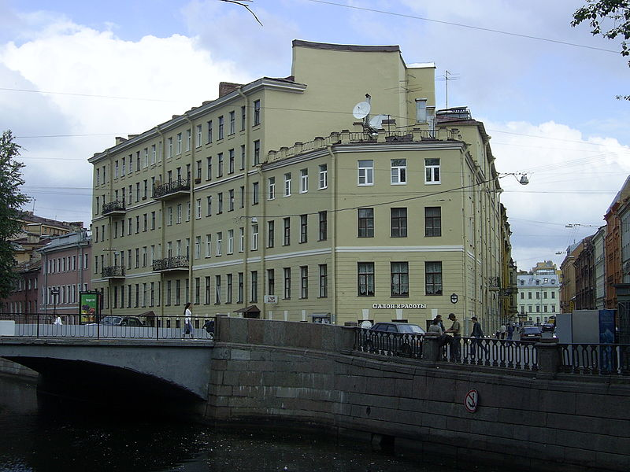
Петербу́рг Достое́вского — образ города Санкт-Петербурга, созданный в книгах знаменитого писателя.
Впервые Петербург Достоевского как феномен рассмотрен в одноимённой книге Н. П. Анциферова.
Основой для создания образа города послужили как петербургские адреса Ф. М. Достоевского и их окружения, так и другие улицы, площади и дома, ставшие героями его книг (особенно романа «Преступление и наказание»). К последним можно отнести, например:
«Дом старухи-процентщицы» (Канал Грибоедова, 104)
«Дом Раскольникова» (Гражданская ул., 19)
«Дом Сони Мармеладовой» (Канал Грибоедова, 73) — дом с тупым углом.

Slide 3
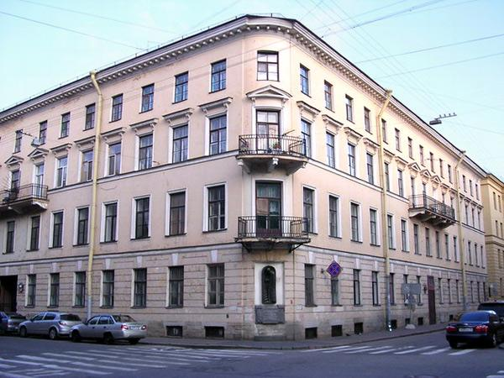
Роман "Преступление и наказание" занимает особое место в творчестве Федора Михайловича Достоевского. Писатель создал обширное полотно безмерных человеческих мук, страдания и горя "маленького человека". Протест против социальной несправедливости, против унижения человека и вера в его высокое призвание отличают знаменитый роман Достоевского .
События, описанные в романе, происходят в Петербурге. Петербург Достоевского — это город, в котором невозможно жить человеку.
Мы не найдем у писателя ни семейного очага, ни просто человеческого жилья. Жутко становится оттого, что герои живут то в "гробу", как Раскольников (так Достоевский называет жилье, который тот снимает), то в уродливом "сарае", как Соня, то в "прохладном углу", где обитает Мармеладов. Свою последнюю ночь перед самоубийством Свидригайлов проводит хоть и в отдельном номере, но "душном и тесном".

Slide 4
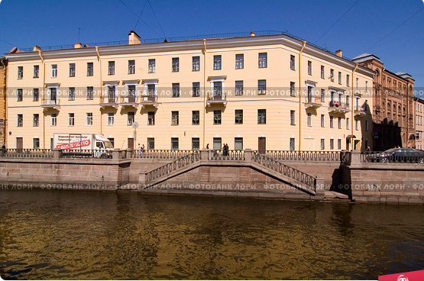
Петербург Достоевского — этот город уличных девиц, нищих бездомных детей, трактирных завсегдатаев, ищущих в вине минутного забвения от тоски. Атмосфера этого Петербурга — атмосфера тупика и безысходности. Вот женщина с желтым лицом и запавшими глазами бросается в воду канала
. И слышатся крики другой женщины: "До чертиков допилась, батюшки, до чертиков... удавиться тоже хотела, с веревки сняли", — и словно на миг приоткрывается дверь в чужую жизнь, полную безысходности. Молоденькая Соня Мармеладова, не имея возможности заработать честным трудом, переступает нравственные законы, идет на панель. Её мать, у которой муж инвалид и два малолетних племянника на руках, согласна отдать свою шестнадцатилетнюю дочь за старого развратника. Через весь роман проходят подобные сцены, раскрывая повседневную трагическую жизнь горожан.

Slide 5
Ю. М. Лотман писал:
В творчестве молодого Достоевского Петербург как бы охватывает собой все художественное пространство и, соответственно, получает право представлять собой Россию. В итоговом произведении — «Братьях Карамазовых» — Петербург воплощает в себе скорее болезнь России, ее «страхи и ужасы» (выражение Гоголя), — соответственно «выздоровление» мыслится как преодоление Россией в себе петербургского начала. Творчество Достоевского начинается как естественное развитие петербургского мифа и не менее связано с «петербургским пространством», чем «Медный всадник» Пушкина

Slide 6
Первая встреча Достоевского с Петербургом произошла в мае 1837 года, в преддверии белых ночей - самой поэтической поры города. Петербург предстал перед будущим писателем прекрасным романтическим городом: "Есть неизъяснимо трогательное в нашей петербургской природе, когда она, с наступлением весны, вдруг выскажет всю мощь свою, все дарованные ей весной силы, опушится, разрядится, упестрится цветами..."

Slide 7
В последствии Федор Михайлович прожил в Петербурге 28 лет. У него не было своей квартиры, он всегда их снимал. За время жизни в Петербурге он поменял 20 адресов и никогда не жил ни в одном доме более трех лет. Обычно адреса его квартир находились на пересечении улиц. В таких же домах жили и его герои. Это были типичные для Петербурга доходные дома, в которых сдавались все помещения, даже подвалы и чердаки. В своих петербургских произведениях Достоевский представил социальный срез обитателей этих домов, показал своеобразную физиологию города. Его художественная проза насчитывает чуть больше 30-ти названий, в 20-ти из которых Петербург присутствует как неотъемлемая часть существования героев. Именно в этом таинственном, двоящемся городе могли происходить фантастические в своей прозаичности события многих его романов, рождаться безумные идеи, совершаться преступления: "Все это до того пошло и прозаично, что граничит почти с фантастическим". Рисуя картины взаимодействия человека и города, Достоевский описывал все в мельчайших подробностях, виртуозно переплетая вымысел и реальность. Сбивая читателя кажущейся топографической точностью, он свободно "переносил" дома, менял владельцев, смещал улицы, добавлял этажи, добиваясь создания емкого образа города-персонажа, становящегося не просто фоновой декорацией разыгрываемого действия, а активным действующим лицом, способным влиять на происходящее. Фантастический в восприятии писателя город, город-призрак, город-фантом, стал лучшей иллюстрацией к его романам.

Slide 8
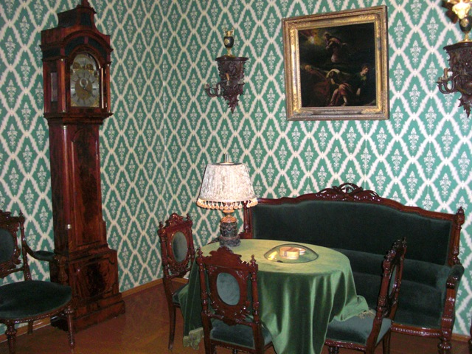
Достоевскому была свойственна острота переживания пространства. Открытое, широкое или тесное, замкнутое пространство в его произведениях выступает как образ большого смыслового значения. Из романа в роман переходят тесные, сжимающие героя комнаты-шкафы, "гробы", "каюты", с низкими потолками и маленькими окнами, со сломанной мебелью и обшарпанными обоями. У Достоевского нет разнообразия вещного окружения героев, не может быть случайных предметов.
Он использует относительно постоянный набор бытовых деталей, каждая из которых имеет определнный смысл. Характерен для пространственного восприятия писателя образ почти обязательного ограничивающего элемента. В интерьере - это угол, порог, стена, на улице - забор, переулок. Все это становится символом, знаком жизни человека, его душевного состояния. Герои Достоевского обособленно существуют в этом мире. Его мечтатели, "подпольные" люди с раздвоенным сознанием, всегда живут "в углах", уходя от внешней жизни. Сам Достоевский во время написания своих романов тоже отъединялся от людей, "уходил в себя", неслучайно обычное время его работы - ночь, когда никто не мог ему помешать, когда он оставался совершенно один.

Slide 9
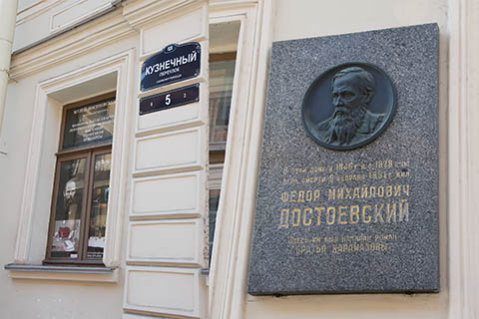
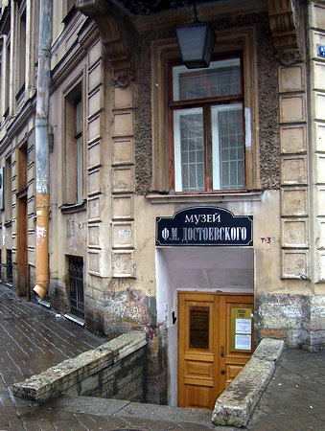
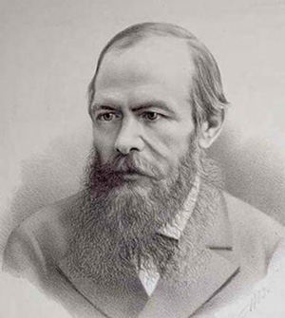
Это мир, в котором живут герои Достоевского, мир "униженных и оскорбленных", "погибших и погибающих".

